Slide 1
宣講人：
機車打燈左轉彎，
注意來車保平安
機車教案二

Slide 2
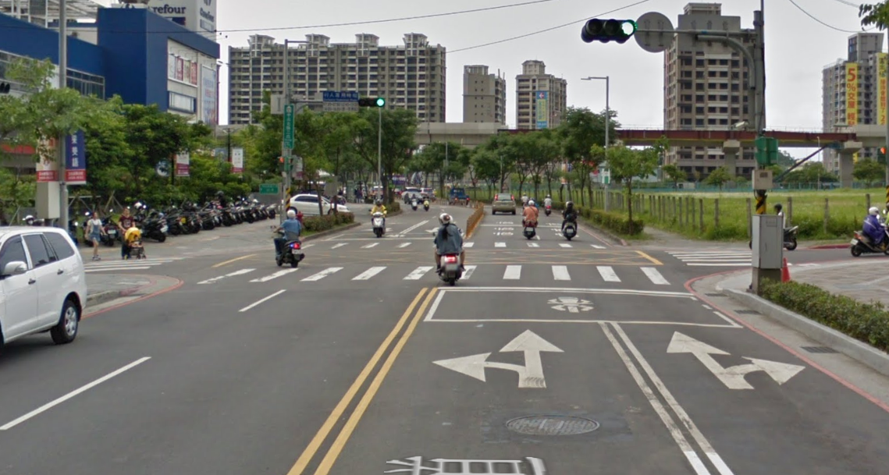
機車可以直接左轉的路口
沒有機慢車兩段式左轉標誌…
內側車道
外側車道

Slide 3

想想你要左轉會騎在哪裡？
車輛紅燈
騎車時，你會在
騎士一或騎士二的位置左轉呢？
車輛綠燈
車輛紅燈
車輛綠燈
騎
士
一
騎
士
二

Slide 4
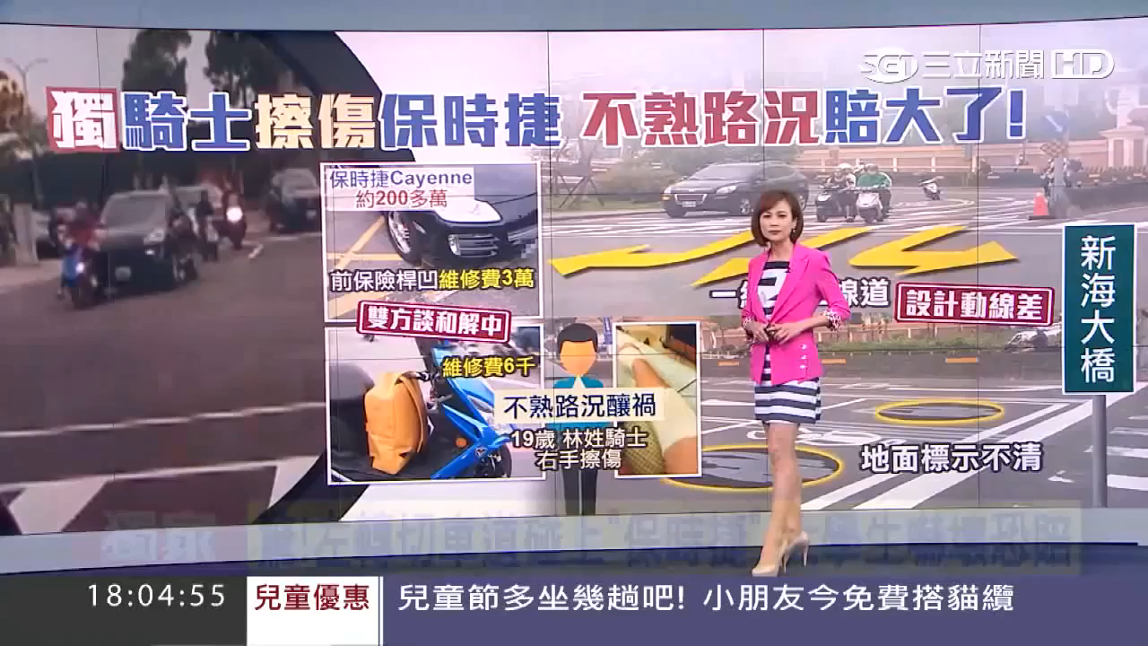
在外側車道直接左轉彎到底多危險？

Slide 5
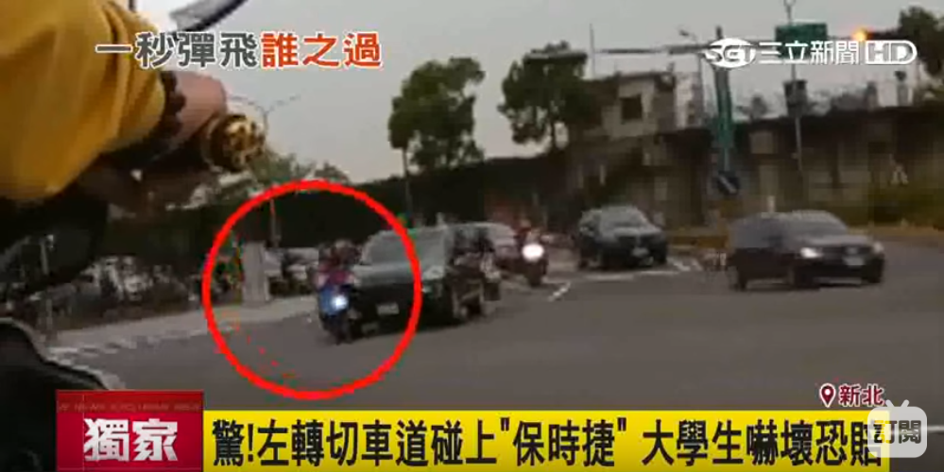
在外側車道直接左轉彎到底多危險？
車輛綠燈
車輛紅燈
https://www.youtube.com/watch?v=6RR8ildKs-M
車輛紅燈
車輛綠燈

Slide 6
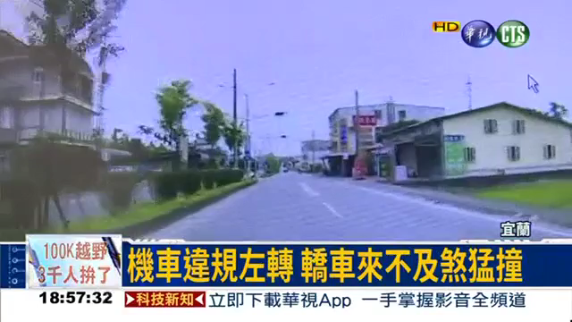
左轉彎不注意對向直行車有多危險？

Slide 7
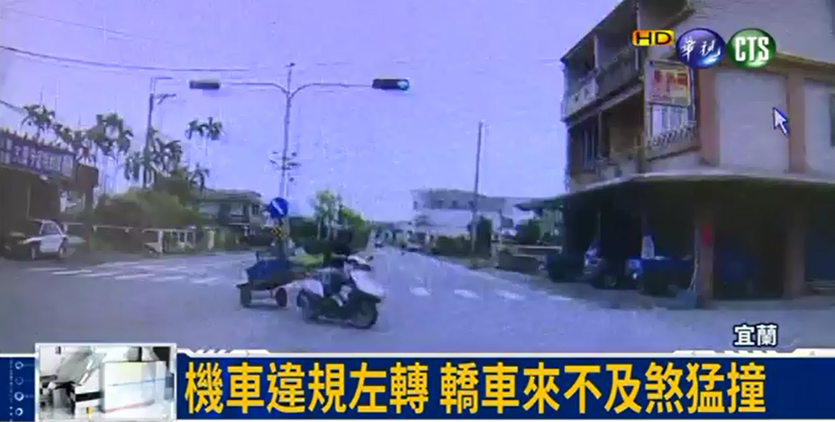
左轉彎不注意對向直行車有多危險？
左轉時，你會注意對向直行車輛嗎？
車輛綠燈
車輛紅燈
https://www.youtube.com/watch?v=G7w_YhDkN0k
車輛紅燈
車輛綠燈

Slide 8
騎在外側車道，要在前方路口左轉時
你應該先變換到內側車道再左轉，
而且需要……
提早打左方向燈。
看照後鏡或擺頭注意左後側來車。
等候空檔，換到內側車道。

Slide 9
騎在內側車道，要在前方路口左轉時
你應該……
車輛紅燈
車輛綠燈
提早打左方向燈。
(至少30公尺前，愈早愈好)
看照後鏡或擺頭注意左後側來車及對向直行來車。
等待合適空檔左轉。
車輛紅燈
車輛綠燈

Slide 10
再次叮嚀……
當在可以直接左轉的路口騎車要左轉時，我會……
  不在外側車道左轉。
  先變換到內側車道。
  注意對向直行來車。
  提早打方向燈(越早越好) 。

Slide 11
大家來想想……

Slide 12
我可以在外側車道左轉彎嗎?
車輛紅燈
可以
不可以
都可以
我不知道
車輛綠燈
車輛紅燈
車輛綠燈
安全第一

Slide 13
準備在前方路口左轉彎時，我應該…?
車輛紅燈
到路口再打左方向燈
提早打左方向燈
不用打方向燈
我不知道
車輛綠燈
車輛紅燈
車輛綠燈
?
?
?
?

Slide 14
在路口要左轉彎時，我應該…?(複選)
看照後鏡或擺頭注意左後側來車
別人會注意到我，我不用注意
注意對向直行來車
我不知道
車輛紅燈
車輛綠燈
車輛紅燈
車輛綠燈

